Slide 2
BÀI 26
TRÊN CÁC MIỀN ĐẤT NƯỚC
BÀI 26
Em đã từng đến thăm những vùng miền nào của đất nước mình?
Ruộng bậc thang ở Sa Pa
Vịnh Hạ Long
ở Quảng Ninh
Cầu Thê Húc,
đền Ngọc Sơn
ở Hà Nội

Slide 3
BÀI 26
TRÊN CÁC MIỀN ĐẤT NƯỚC
BÀI 26
TIẾT 1 – 2
ĐỌC

Slide 4
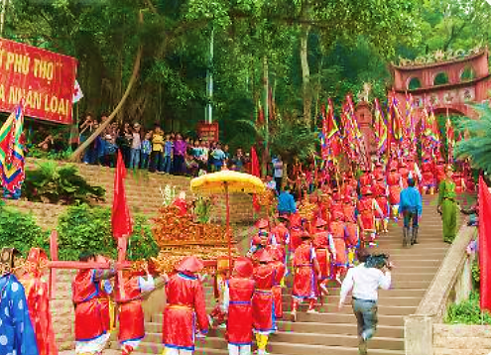
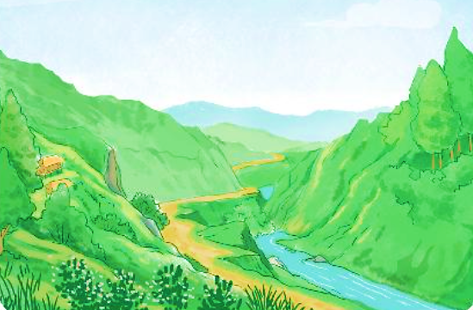
ĐỌC
TRÊN CÁC MIỀN ĐẤT NƯỚC
Đất nước Việt Nam thật tươi đẹp. Hãy cùng nhau đi thăm các miền đất nước qua những câu ca dao.
Đầu tiên, chúng ta sẽ đến Phú Thọ, miền Bắc
nước ta, nơi có đền thờ Vua Hùng, nơi được gọi
là “quê cha đất tổ”:
Dù ai đi ngược về xuôi
Nhớ ngày Giỗ Tổ mùng Mười tháng Ba.
Tiếp đến, chúng ta cùng vào miền Trung:
Đường vô xứ Nghệ quanh quanh
Non xanh nước biếc như tranh họa đồ.
Và chúng ta cùng khám phá miền đất Nam Bộ:
Đồng Tháp Mười cò bay thẳng cánh
Nước Tháp Mười lóng lánh cá tôm.
Vậy là chúng ta đã đi qua ba miền Bắc, Trung, Nam của đất nước. Nơi nào cũng để lại biết bao tình cảm mến thương.
(Thùy Dương tổng hợp)

Slide 5
ĐỌC
TRÊN CÁC MIỀN ĐẤT NƯỚC
Đất nước Việt Nam thật tươi đẹp. Hãy cùng nhau đi thăm các miền đất nước qua những câu ca dao.
Đầu tiên, chúng ta sẽ đến Phú Thọ, miền Bắc
nước ta, nơi có đền thờ Vua Hùng, nơi được gọi
là “quê cha đất tổ”:
Dù ai đi ngược về xuôi
Nhớ ngày Giỗ Tổ mùng Mười tháng Ba.
Tiếp đến, chúng ta cùng vào miền Trung:
Đường vô xứ Nghệ quanh quanh
Non xanh nước biếc như tranh họa đồ.
Và chúng ta cùng khám phá miền đất Nam Bộ:
Đồng Tháp Mười cò bay thẳng cánh
Nước Tháp Mười lóng lánh cá tôm.
Vậy là chúng ta đã đi qua ba miền Bắc, Trung, Nam của đất nước. Nơi nào cũng để lại biết bao tình cảm mến thương.
(Thùy Dương tổng hợp)

Slide 6
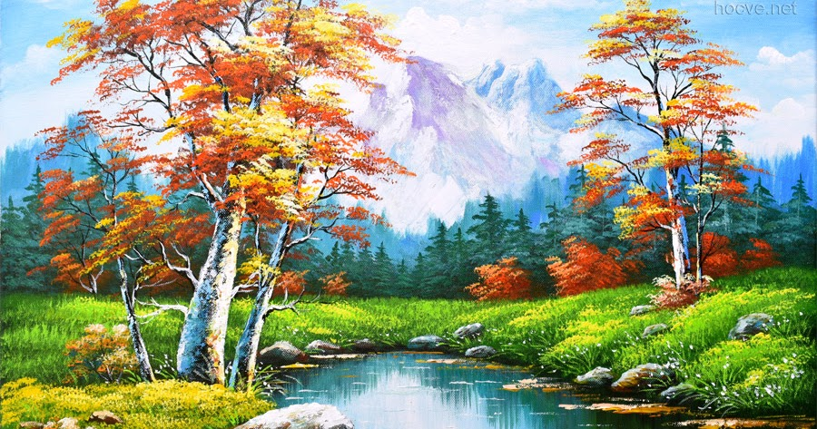
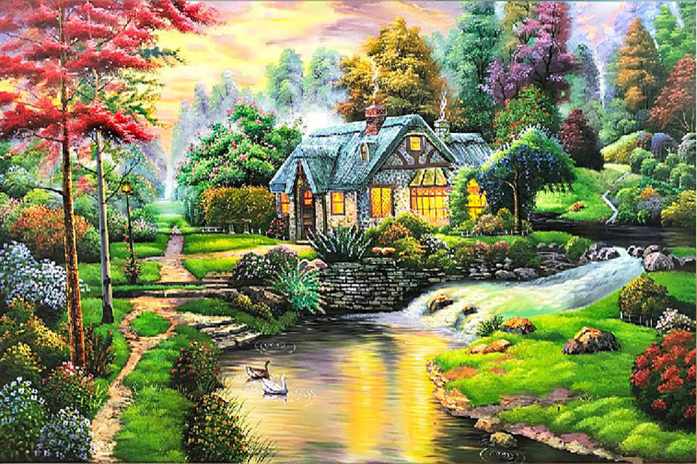
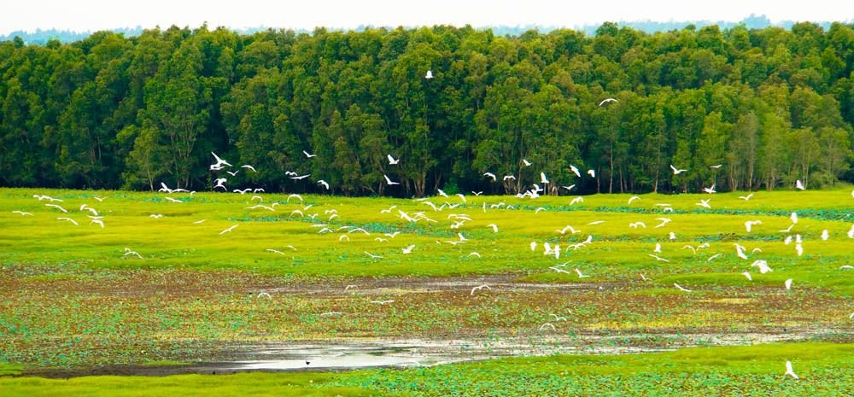
ĐỌC
Từ ngữ
Ca dao
: thơ do nhân dân sáng tác, được truyền miệng.
Tranh họa đồ
: tranh vẽ cảnh vật, sông núi.
Đồng Tháp Mười
: tên vùng đất trũng rộng lớn ở miền Nam.

Slide 7
TRẢ LỜI CÂU HỎI
1. Tìm các câu thơ nói về:
Đường vô xứ Nghệ quanh quanh
Non xanh nước biếc như tranh họa đồ.
a. Xứ Nghệ
b. Ngày Giỗ Tổ Hùng Vương
Dù ai đi ngược về xuôi
Nhớ ngày Giỗ Tổ mùng Mười tháng Ba.
c. Đồng Tháp Mười
Đồng Tháp Mười cò bay thẳng cánh
Nước Tháp Mười lóng lánh cá tôm.a

Slide 8
2. Ngày Giỗ Tổ là ngày nào?
Tháng 3
Dù ai đi ngược về xuôi
Nhớ ngày Giỗ Tổ mùng Mười tháng Ba.
10
Âm lịch

Slide 9
3. Tìm từ ngữ miêu tả vẻ đẹp của xứ Nghệ.
Đường vô xứ Nghệ quanh quanh
Non xanh nước biếc như tranh họa đồ.
Non xanh nước biếc
Như tranh họa đồ

Slide 10
4. Chọn ý giải thích đúng cho mỗi câu sau:
* Học thuộc lòng các câu ca dao trong bài.
Đường vô xứ Nghệ quanh quanh
Non xanh nước biếc như tranh họa đồ.
Dù ai đi ngược về xuôi
Nhớ ngày Giỗ Tổ mùng Mười tháng Ba.
Đồng Tháp Mười cò bay thẳng cánh
Nước Tháp Mười lóng lánh cá tôm.a

Slide 11
LUYỆN TẬP
1. Tìm những tên riêng được nhắc đến trong bài.
→ Việt Nam, Phú Thọ, Bắc, Vua Hùng, Nghệ, Nam Bộ, Tháp Mười, Trung, Nam
Việt Nam
Phú Thọ
2. Các câu ở cột A thuộc kiểu câu nào ở cột B?
Bắc
Vua Hùng
Nghệ
Nam Bộ
Tháp Mười
Trung
Nam

Slide 12
LUYỆN ĐỌC LẠI
TRÊN CÁC MIỀN ĐẤT NƯỚC
Đất nước Việt Nam thật tươi đẹp. Hãy cùng nhau đi thăm các miền đất nước qua những câu ca dao.
Đầu tiên, chúng ta sẽ đến Phú Thọ, miền Bắc
nước ta, nơi có đền thờ Vua Hùng, nơi được gọi
là “quê cha đất tổ”:
Dù ai đi ngược về xuôi
Nhớ ngày Giỗ Tổ mùng Mười tháng Ba.
Tiếp đến, chúng ta cùng vào miền Trung:
Đường vô xứ Nghệ quanh quanh
Non xanh nước biếc như tranh họa đồ.
Và chúng ta cùng khám phá miền đất Nam Bộ:
Đồng Tháp Mười cò bay thẳng cánh
Nước Tháp Mười lóng lánh cá tôm.
Vậy là chúng ta đã đi qua ba miền Bắc, Trung, Nam của đất nước. Nơi nào cũng để lại biết bao tình cảm mến thương.
(Thùy Dương tổng hợp)

Slide 13
BÀI 26
TRÊN CÁC MIỀN ĐẤT NƯỚC
BÀI 26
TIẾT 3
VIẾT

Slide 14
NGHE - VIẾT
TRÊN CÁC MIỀN ĐẤT NƯỚC
Nghe - viết: “Trên các miền đất nước”
Bài tập tự chọn

Slide 15
Nghe - viết:
Trên các miền đất nước
Dù ai đi ngược về xuôi
Nhớ ngày Giỗ Tổ mùng Mười tháng Ba.
Đường vô xứ Nghệ quanh quanh
Non xanh nước biếc như tranh họa đồ.
Đồng Tháp Mười cò bay thẳng cánh
Nước Tháp Mười lóng lánh cá tôm.

Slide 16
VIẾT BÀI
Học sinh viết bài vào vở ô li

Slide 17
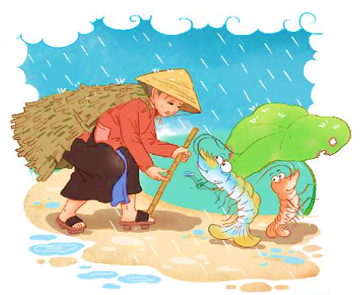
Viết tên 2 – 3 tỉnh hoặc thành phố mà em biết.
M: Hà Nội
Chọn a hoặc b.
a. Chọn ch hoặc tr thay cho ô vuông.
Bà còng đi ch ợ tr ời mưa
Cái tôm cái tép đi đưa bà còng.
Đưa bà đến quãng đường cong
Đưa bà vào tận ngõ tr ong nhà bà.
(Ca dao)

Slide 18
b. Tìm tiếng chứa iu hoặc iêu thay cho ô vuông.
cái rìu
hạt tiêu
hạt điều

Slide 19
BÀI 26
TRÊN CÁC MIỀN ĐẤT NƯỚC
BÀI 26
TIẾT 4
LUYỆN TỪ VÀ CÂU

Slide 20
1. Tìm từ ngữ chỉ sự vật tương ứng với mỗi lời giải thích dưới đây:
Món ăn gồm bánh phở và thịt, chan nước dùng.
Vật dùng để đội đầu, che mưa nắng, thường làm bằng lá có hình chóp.
Trang phục truyền thống của người Việt Nam.
Đồ chơi dân gian được nặn bằng bột màu hấp chín, thường có hình con vật.

Slide 21
1. Tìm từ ngữ chỉ sự vật tương ứng với mỗi lời giải thích dưới đây:
Nón lá
Áo dài
b. Vật dùng để đội đầu, che mưa nắng, thường làm bằng lá có hình chóp.
c. Trang phục truyền thống của người Việt Nam.
Tò he
Phở
d. Đồ chơi dân gian được nặn bằng bột màu hấp chín, thường có hình con vật.
a. Món ăn gồm bánh phở và thịt, chan nước dùng.

Slide 22
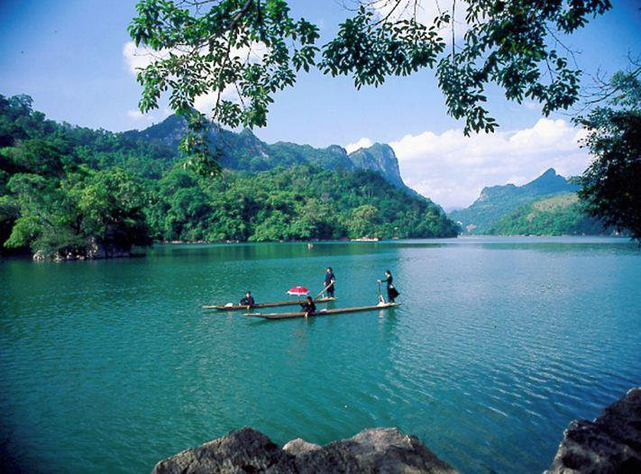
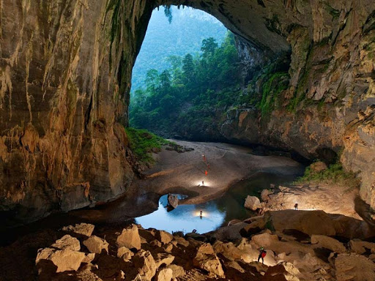
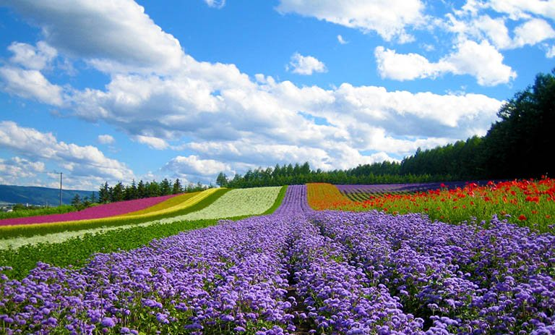
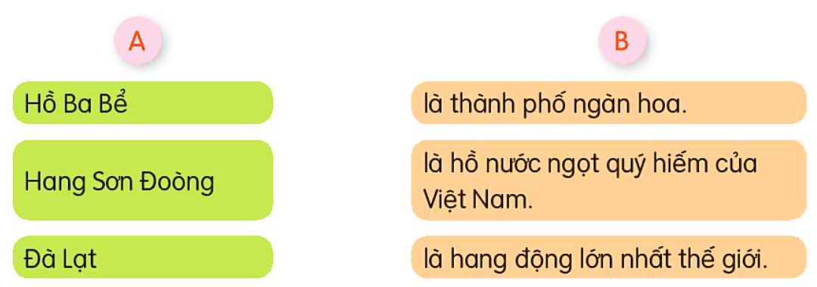
2. Kết hợp từ ngữ ở cột A với từ ngữ ở cột B để tạo câu giới thiệu.
3. Đặt một câu giới thiệu về quê em hoặc nơi em ở.

Slide 23
BÀI 26
TRÊN CÁC MIỀN ĐẤT NƯỚC
BÀI 26
TIẾT 5 – 6
LUYỆN VIẾT ĐOẠN

Slide 24
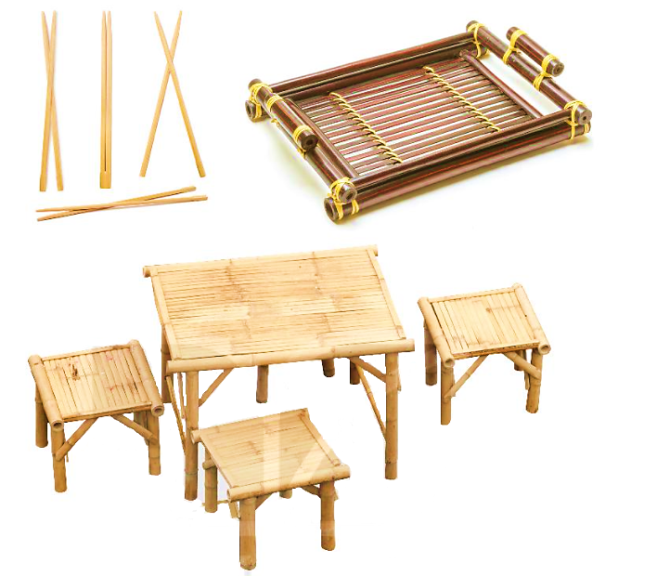
1. Nêu tên các đồ vật được làm từ tre hoặc gỗ và công dụng của chúng.
Đũa tre
Dùng để gắp thức ăn
Khay đựng cốc chén
Bàn ghế bằng tre
Dùng để ngồi ăn, nghỉ ngơi, làm việc,...

Slide 25
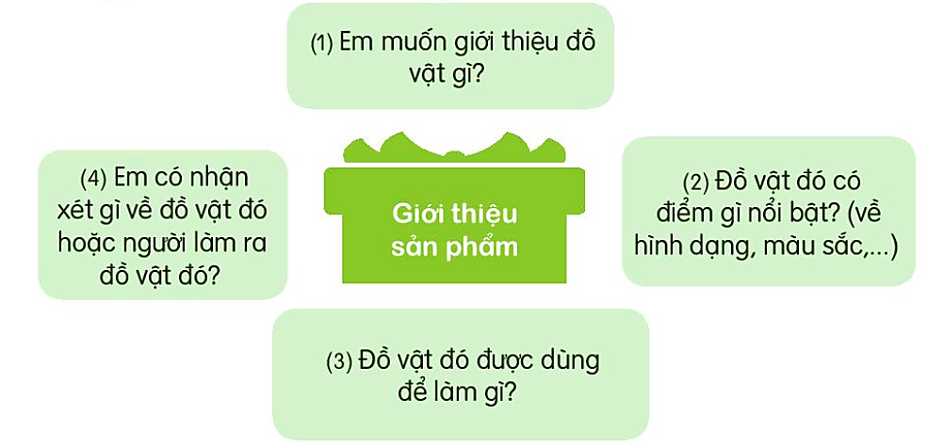
2. Viết 4 – 5 câu giới thiệu một đồ vật được làm từ tre hoặc gỗ.

Slide 26
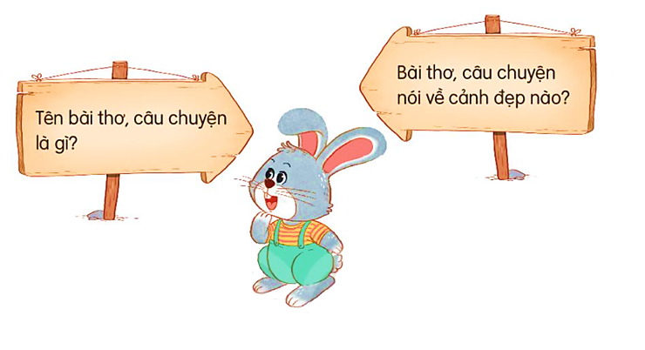
ĐỌC MỞ RỘNG
1. Tìm đọc bài thơ, câu chuyện viết về cảnh đẹp trên các miền đất nước.

Slide 27
2. Đọc cho bạn nghe đoạn thơ hoặc đoạn truyện em thích.

